Slide 1
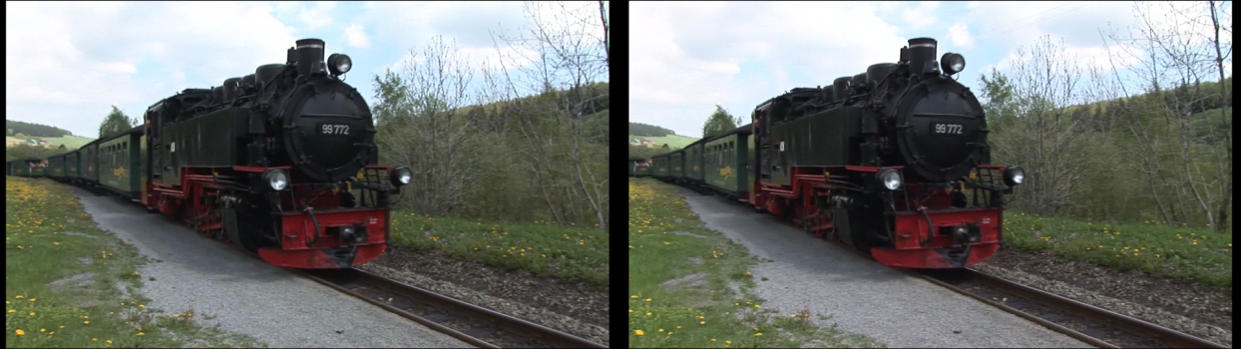
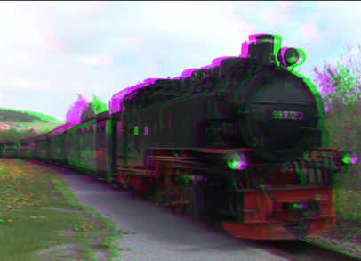
Reversão de imagens e vídeos estereoscópicos anaglíficos ao par estéreo original
Apresentação para Qualificação no Mestrado
Orientando: Matheus Ricardo Uihara Zingarelli
Orientador: Prof. Dr. Rudinei Goularte
19 de Setembro de 2011

Slide 2
Reversão de imagens e vídeos estereoscópicos anaglíficos ao par estéreo original
Apresentação para Qualificação no Mestrado
Orientando: Matheus Ricardo Uihara Zingarelli
Orientador: Prof. Dr. Rudinei Goularte
19 de Setembro de 2011

Slide 3
Roteiro .
Fundamentos
Visualização Estereoscópica
Codificação Estereoscópica
Apresentação do Problema
Proposta de Pesquisa
Atividades Realizadas
Atividades Futuras
Referências

Slide 4
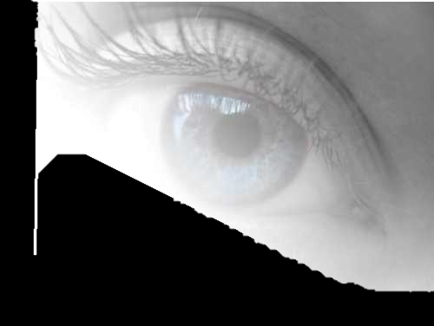
Fundamentos

Slide 5
Fundamentos – Vídeos 3D Estereoscópicos
Disparidade binocular
Duas perspectivas diferentes
Enxergamos somente uma imagem, com percepção de profundidade → estereopsia
Dois sinais de vídeo → par estéreo
Um vídeo para o olho esquerdo e outro para o olho direito
Deslocados horizontalmente

Slide 6
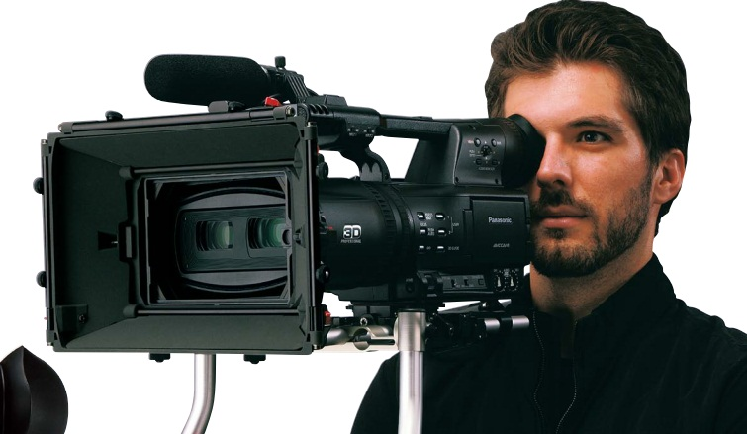
Fundamentos – Captura e Reprodução
Equipamento especial para captura de vídeos 3D estereoscópicos
Duas lentes, simulando a visão humana
Reprodução
Pode requerer projetores e telas especiais, dependendo da técnica de visualização utilizada
Câmera para captura 3D estereoscópica (PANASONIC)
Qualificação Mestrado – Matheus Ricardo Uihara Zingarelli

Slide 7
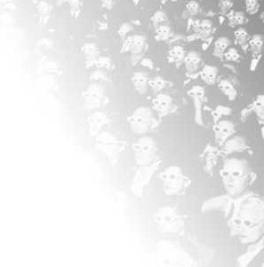
Visualização Estereoscópica

Slide 8
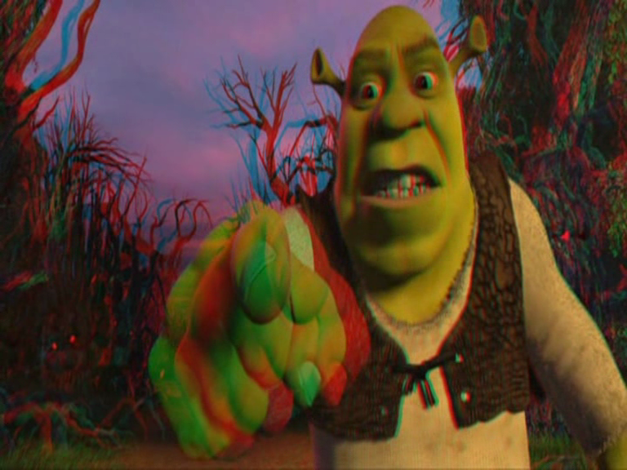
Visualização Estereoscópica
Separação do par estéreo
Auxílio de óculos:
Passivo: anaglífico, polarizador
Ativo: obturador
Monitores Autoestereoscópicos
Quadro de filme estereoscópico (Shrek 3D)
Qualificação Mestrado – Matheus Ricardo Uihara Zingarelli

Slide 9
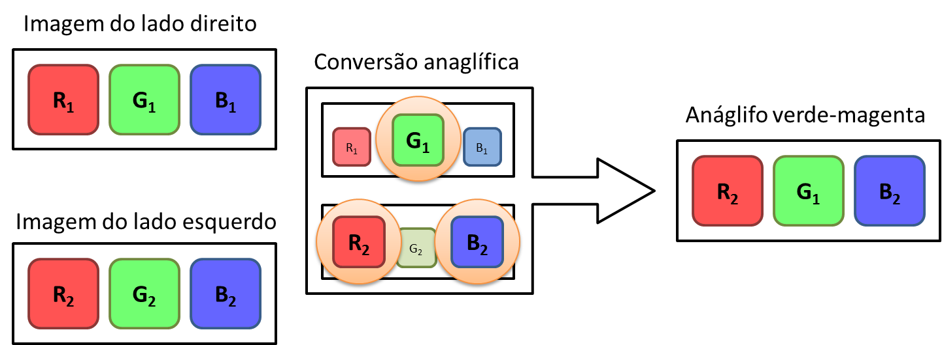
Visualização Estereoscópica – Anaglífica
Método mais simples para visualização estereoscópica
Fusão das duas imagens em apenas uma, através de retirada de componentes de cor
Óculos especiais com lentes semelhantes → filtro
Processo de conversão anaglífica verde-magenta
Qualificação Mestrado – Matheus Ricardo Uihara Zingarelli

Slide 10
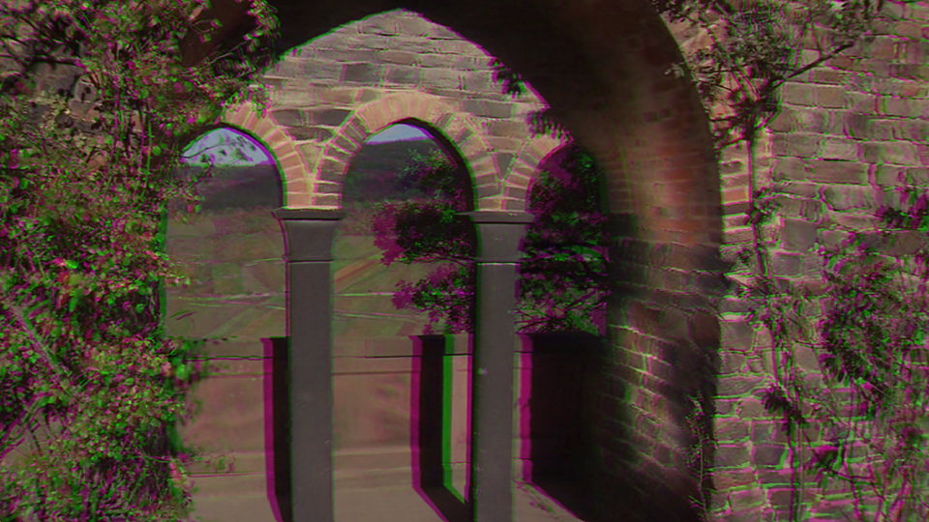

Slide 11
Visualização Estereoscópica – Outros Métodos
Luz Polarizada
Filtros polarizam o sinal de cada vídeo de modo diferente
Lentes dos óculos filtram o sinal de vídeo correspondente para cada olho
Óculos Obturadores
Separação mecânica das imagens
Alternância das lentes entre transparente e opaca
Alta frequência
Monitores autoestereoscópicos
Película redireciona a luz em vários ângulos diferentes
Cada ângulo possui uma nova perspectiva da cena
Qualificação Mestrado – Matheus Ricardo Uihara Zingarelli
Notes:
A polarização faz com que o sinal (que é uma onda) siga apenas um plano na transmissão, e não para todas as direções.

Slide 12
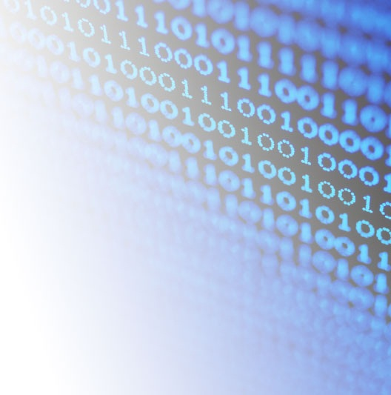
Codificação Estereoscópica
Qualificação Mestrado – Matheus Ricardo Uihara Zingarelli

Slide 13
Codificação Estereoscópica – Introdução
Par estéreo → dois sinais de vídeo → dobro de informação a ser armazenado
Necessidade de novas estratégias de compressão
Classificação
Convencional – Método de Lipton (Lipton, 1997)
Baseada e vídeo e profundidade
Qualificação Mestrado – Matheus Ricardo Uihara Zingarelli
Notes:
Agora começo a discutir sobre os problemas que serviram como base à proposta do meu projeto de mestrado. O primeiro problema é a questão da compressão

Slide 14
Codificação Estereoscópica – Método de Lipton
Apenas par estéreo
Formatos para armazenamento:
lado-a-lado (side-by-side)
acima-abaixo (above-below)
(Smolic et al., 2009)
CSV (Conventional Stereo Video)
MVC (Multiview Video Coding)
Limitado para as tecnologias futuras
Qualificação Mestrado – Matheus Ricardo Uihara Zingarelli

Slide 15
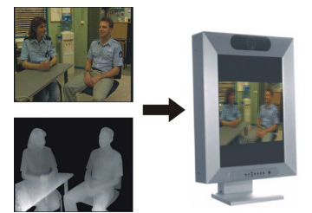
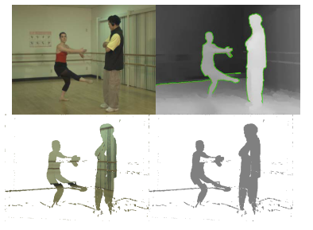
Codificação Estereoscópica – Baseada em Vídeo e Profundidade
(Smolic et al., 2009)
V+D (Video plus Depth)
MVD (MultiView plus Depth)
LDV (Layered Depth Video)
DES (Depth Enhanced Stereo)
Smolic et al. (2009)
Smolic et al. (2009)
Qualificação Mestrado – Matheus Ricardo Uihara Zingarelli

Slide 16
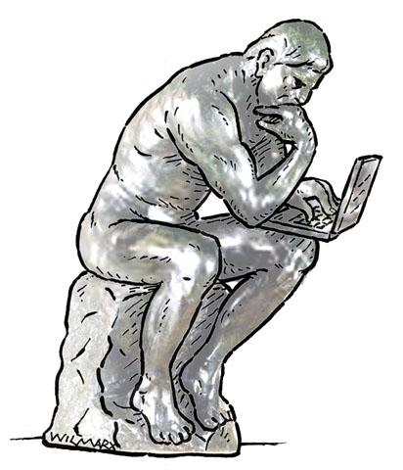
Apresentação do Problema
Qualificação Mestrado – Matheus Ricardo Uihara Zingarelli

Slide 17
Apresentação do Problema – Compressão
Adaptação de codificadores estado da arte
MVC → MPEG-2 Multiview Profile, H.264/AVC (Smolic et al., 2009)
Utilização da correlação de imagens – worldline correlation
Qualificação Mestrado – Matheus Ricardo Uihara Zingarelli

Slide 18
Apresentação do Problema – Incompatibilidade
Falta de uma técnica genérica
Cada estratégia atende a um sistema ou método de visualização
Compressão com perdas (lossy) tradicional
Adaptações para vídeo estereoscópico
Erros proibitivos para a visualização estereoscópica (Andrade & Goularte, 2009; Andrade & Goularte, 2010)
Qualificação Mestrado – Matheus Ricardo Uihara Zingarelli

Slide 19
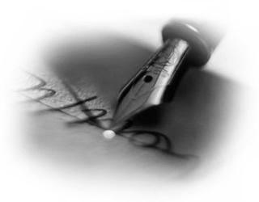
Proposta de Pesquisa
Qualificação Mestrado – Matheus Ricardo Uihara Zingarelli

Slide 20
Proposta de Pesquisa – Apresentação
Desenvolver um método de codificação exclusivo para vídeos estereoscópicos
Compressão com qualidade
Sem perda de percepção de profundidade
Genérico
Qualificação Mestrado – Matheus Ricardo Uihara Zingarelli

Slide 21
Proposta de Pesquisa – Como?
Compressão
Transformação do par estéreo em um anáglifo
Redução de metade do volume de dados
Genérico
Método anaglífico não compatível com outros métodos
Exigência do par estéreo
Necessário reverter o anáglifo ao par estéreo original
Processo não possui solução trivial
Transformação eliminou cores
Qualificação Mestrado – Matheus Ricardo Uihara Zingarelli

Slide 22
Proposta de Pesquisa – Objetivo
Desenvolver uma técnica de reversão anaglífica
Recuperar canais de cor removidos na transformação anaglífica
Qualificação Mestrado – Matheus Ricardo Uihara Zingarelli

Slide 23
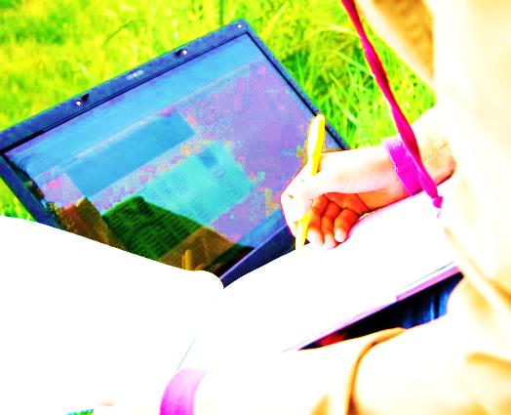
Atividades Realizadas
Qualificação Mestrado – Matheus Ricardo Uihara Zingarelli

Slide 24
Atividades Realizadas – Tabela de Índice de Cores
Como recuperar a informação removida na transformação anaglífica?
Não descartando-a
Armazenamento dos dados de cor removidos em uma estrutura especial → Tabela de Índice de Cores
Qualificação Mestrado – Matheus Ricardo Uihara Zingarelli

Slide 25
Atividades Realizadas – Tabela de Índice de Cores
Como recuperar a informação removida na transformação anaglífica?
Não descartando-a
Armazenamento dos dados de cor removidos em uma estrutura especial → Tabela de Índice de Cores
Processo de conversão anaglífica verde-magenta
Qualificação Mestrado – Matheus Ricardo Uihara Zingarelli

Slide 26
Atividades Realizadas – Tabela de Índice de Cores
Como recuperar a informação removida na transformação anaglífica?
Não descartando-a
Armazenamento dos dados de cor removidos em uma estrutura especial → Tabela de Índice de Cores
Criação de um anáglifo complementar
Processo de conversão anaglífica verde-magenta
Qualificação Mestrado – Matheus Ricardo Uihara Zingarelli

Slide 27
Atividades Realizadas – Compressão
Armazenamento das cores removidas resulta em nenhuma compressão
Nosso interesse → recuperar informação relativa às cores
Espaço de Cores YC_{b}C_{r}
Qualificação Mestrado – Matheus Ricardo Uihara Zingarelli

Slide 28
Atividades Realizadas – Compressão
Armazenamento das cores removidas resulta em nenhuma compressão
Nosso interesse → recuperar informação relativa às cores
Espaço de Cores YC_{b}C_{r}
Y C_{b} C_{r}
Qualificação Mestrado – Matheus Ricardo Uihara Zingarelli

Slide 29
Atividades Realizadas – Compressão
Armazenamento das cores removidas resulta em nenhuma compressão
Nosso interesse → recuperar informação relativa às cores
Espaço de Cores YC_{b}C_{r}
Y C_{b} C_{r}
Dados de luminância. Podem ser descartados.
Qualificação Mestrado – Matheus Ricardo Uihara Zingarelli

Slide 30
Atividades Realizadas – Compressão
Armazenamento das cores removidas resulta em nenhuma compressão
Nosso interesse → recuperar informação relativa às cores
Espaço de Cores YC_{b}C_{r}
Dados de crominância. Subamostrados e armazenados.
Y C_{b} C_{r}
Qualificação Mestrado – Matheus Ricardo Uihara Zingarelli

Slide 31
Atividades Realizadas – Compressão
Armazenamento das cores removidas resulta em nenhuma compressão
Nosso interesse → recuperar informação relativa às cores
Espaço de Cores YC_{b}C_{r}
Dados de crominância. Subamostrados e armazenados.
Y C_{b} C_{r}
Dados de luminância. Podem ser descartados.
Qualificação Mestrado – Matheus Ricardo Uihara Zingarelli

Slide 32
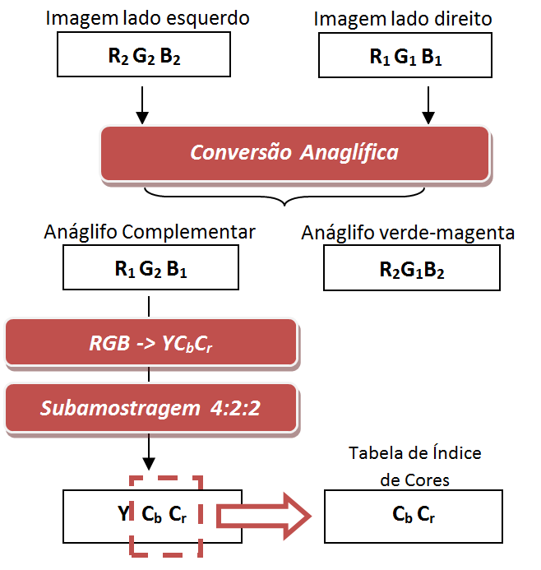
Atividades Realizadas – Processo de Conversão Anaglífica
Com base nos resultados de Andrade & Goularte (2009,2010)
Anáglifo verde-magenta
Subamostragem 4:2:2
Compressão sem perdas (lossless) ao final do processo
Conversão anaglífica utilizando a Tabela de Índice de Cores
Qualificação Mestrado – Matheus Ricardo Uihara Zingarelli

Slide 33
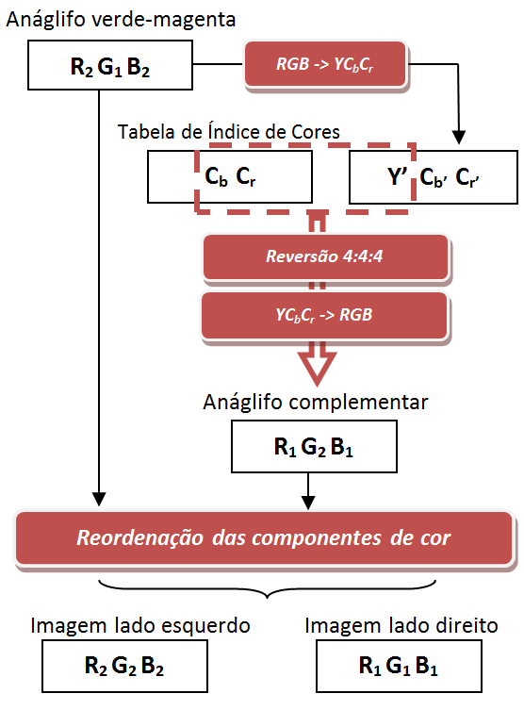
Atividades Realizadas – Processo de Reversão Anaglífica
Utilização de Y’ para a reconstrução do anáglifo complementar
Reversão anaglífica utilizando a Tabela de Índice de Cores
Qualificação Mestrado – Matheus Ricardo Uihara Zingarelli

Slide 34
Atividades Realizadas – Resultados Obtidos
Taxa de redução média de 63,09%
PSNR (Peak Signal-to-Noise Ratio) médio de 34,524 dB
Percepção de profundidade não afetada
Criação de anáglifo com o par estéreo revertido
Artigo submetido e aprovado para o WebMedia’11
“Reversing Anaglyph Videos Into Stereo Pairs”
Qualificação Mestrado – Matheus Ricardo Uihara Zingarelli

Slide 35
Atividades Realizadas – Novos Resultados
Aplicação da subamostragem também ao anáglifo verde-magenta
Teste com outra abordagem de subamostragem 4:4:0
superior por pouca diferença em relação ao 4:2:2
Taxa de redução média de 79,64%
PSNR médio de 40,905 dB
Reestruturação do código resultou em melhorias no PSNR
Submissão de novos resultados para o ACM SAC’12
RevGlyph - A Technique for Reverting Anaglyph Stereoscopic Videos
Qualificação Mestrado – Matheus Ricardo Uihara Zingarelli

Slide 36
Atividades Futuras
Qualificação Mestrado – Matheus Ricardo Uihara Zingarelli

Slide 37
Atividades Futuras – PSNR
Transformação RGB → YC_{b}C_{r} → RGB
Subamostragem de crominância
Redução de 50% do PSNR (resultados preliminares)
Estudo e teste de novos tipos de subamostragem
Qualificação Mestrado – Matheus Ricardo Uihara Zingarelli

Slide 38
Atividades Futuras – Crosstalk
Crosstalk: invasão dos canais de imagem esquerdo e direito devido a isolação incompleta destes (Woods,2011)
Qualificação Mestrado – Matheus Ricardo Uihara Zingarelli

Slide 39
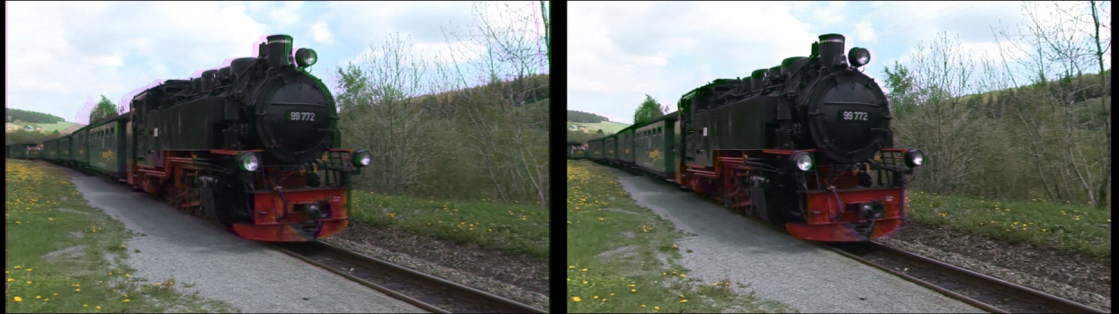
Qualificação Mestrado – Matheus Ricardo Uihara Zingarelli

Slide 40
Atividades Futuras – Crosstalk
Crosstalk: invasão dos canais de imagem esquerdo e direito devido a isolação incompleta destes (Woods,2011)
Estudo da correlação de imagens para reconstruir luminância do anáglifo complementar
Consequência direta na melhoria do PSNR
Qualificação Mestrado – Matheus Ricardo Uihara Zingarelli

Slide 41
Referências
Andrade & Goularte, 2009
Andrade, L. A., Goularte, R. 2009. Anaglyphic stereoscopic perception on lossy compressed digital videos. In Proceedings of the XV Brazilian Symposium on Multimedia and the Web (WebMedia '09). Fortaleza, v.1, n.1, 226-233. DOI=10.1145/1858477.1858506
Andrade & Goularte, 2010
Andrade, L. A., Goularte, R. 2010. Uma Análise da Influência da Subamostragem de Crominância em Vídeos Estereoscópicos Anaglíficos. In Proceedings of the XVI Brazilian Symposium on Multimedia and the Web (WebMedia '10).
Lipton, 1997
Lipton, L. 1997. Stereo-Vision Formats for Video and Computer Graphics. Proc. SPIE, 3012, 239 (February. 1997). DOI=10.1117/12.274462
Smolic et al, 2009
Smolic, A.; Mueller, K.; Merkle, P.; Kauff, P.; Wiegand, T. 2009. An Overview of Available and Emerging 3D Video Formats and Depth Enhanced Stereo as Efficient Generic Solution. Proceedings of the 27th conference on Picture Coding Symposium, 2009 (May, 2009), 1-4, 6-8. DOI=10.1109/PCS.2009.5167358
Woods, 2011
Woods, A. J. 2011. How are crosstalk and ghosting defined in the stereoscopic literature?. Proc. SPIE (January, 2011), 7863, 78630Z. DOI=10.1117/12.877045
Qualificação Mestrado – Matheus Ricardo Uihara Zingarelli

Slide 42
Referências – Iconografia
PANASONIC
http://panasonic.biz/sav/broch_bdf/AG-3DA1_e.pdf
Shrek 3D
http://3dindia.com/wp-content/gallery/shrek-3d-screen-shots/vlcsnap-2010-01-21-10h56m01s188.png
Acesso em 14 de setembro de 2011
Qualificação Mestrado – Matheus Ricardo Uihara Zingarelli

Slide 43

Arguição

